Slide 1
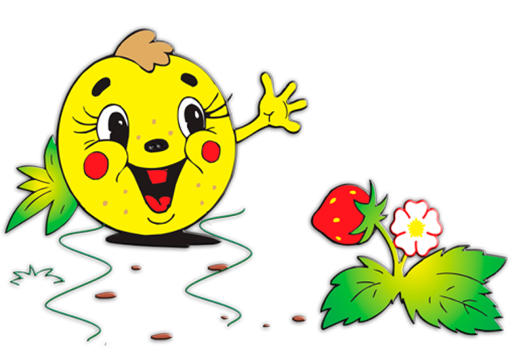
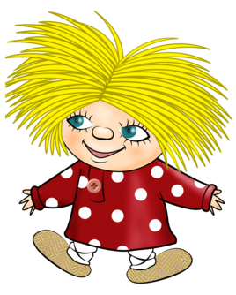
Роль русской народной сказки в формировании речевых навыков у детей с ОВЗ.
Проскурникова Людмила Анатольевна, воспитатель высшей квалификационной категории МБОУ СОШ № 19 г.Мытищи

Slide 2
Актуальность.
Знакомство человека со сказкой начинается с первых лет его жизни. И тогда же, в детстве, прививается любовь к родному слову. Еще в середине XIX века известный исследователь русской народной сказки А.Н.Афанасьев говорил: «Увлекаясь простодушною фантазиею народной сказки, детский ум нечувствительно привыкнет к простоте эстетических требований и чистоте нравственных побуждений и познакомится с чистым
народным языком, его меткими оборотами и
художественно верными природе описаниями».
29.05.2023
<номер>

Slide 3
Актуальность.
Опыт работы в группе компенсирующей направленности для детей с нарушениями речи позволяет утверждать, что использование русских народных сказок в качестве материала для коррекционной работы не теряет своей актуальности и в наше время информационных технологий.
29.05.2023
<номер>

Slide 4
Особенности сказок
- на основе сюжета сказки возможно создание практически неограниченного количества игровых заданий и упражнений, затрагивающих все сферы психического развития ребенка – памяти, мышления, восприятия, воображения, речи;
- любая сказка несет в себе ярко выраженный эмоциональный заряд, который автоматически переносится и на предлагаемые педагогом обучающие и развивающие задачи и способствует созданию устойчивой положительной мотивации к совместной деятельности ребенка и взрослого.
29.05.2023
<номер>

Slide 5
Использование русских народных сказок в коррекционно-развивающей работе способствует решению следующих задач:
-активизировать пассивный и активный словари, создающие возможность для развития у дошкольников умения связных высказываний;
- совершенствовать фонетическую, лексическую, грамматическую, синтаксическую стороны речевого развития;
- развить речевую самостоятельность, детскую фантазию и воображение.
<номер>

Slide 6
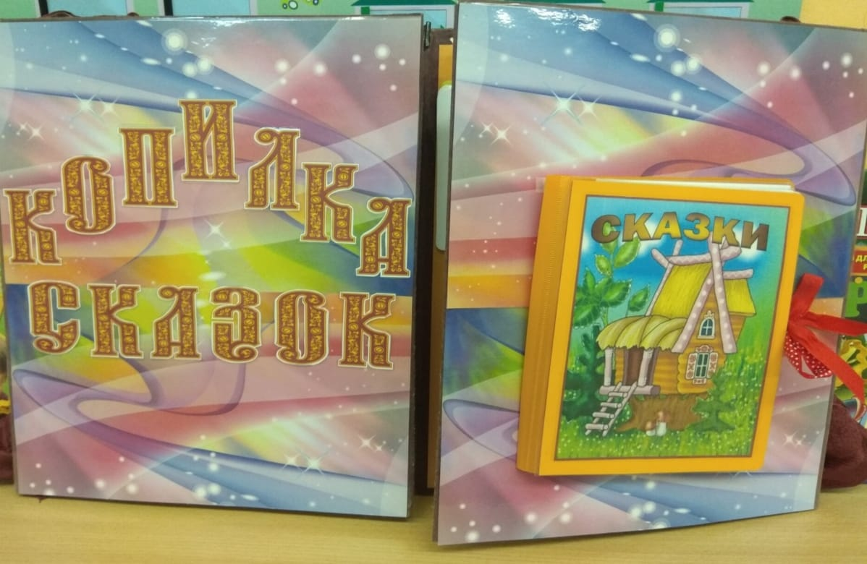
Сказка, как уникальный вид творчества, ближе всего
детской душе. Она заставляет ребенка смеяться,
переживать и надеяться, одним словом чувствовать.
29.05.2023
<номер>

Slide 7
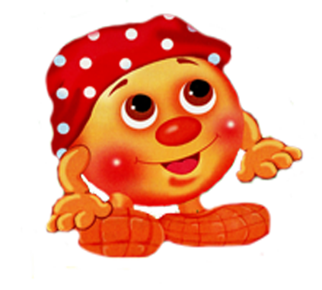
Знакомство со сказкой
Чтение, рассказывание, беседы, рассматривание картин и иллюстраций.
Обратная эмоциональная связь (пересказ, настольный театр, подвижные игры с персонажами)
Отражение эмоционального отношения
ребенка к изучаемому объекту в
художественной деятельности.
Подготовка к самостоятельному
разыгрыванию сюжета, разыгрывания
сюжета сказки, театрализованной игры.
29.05.2023
<номер>

Slide 8
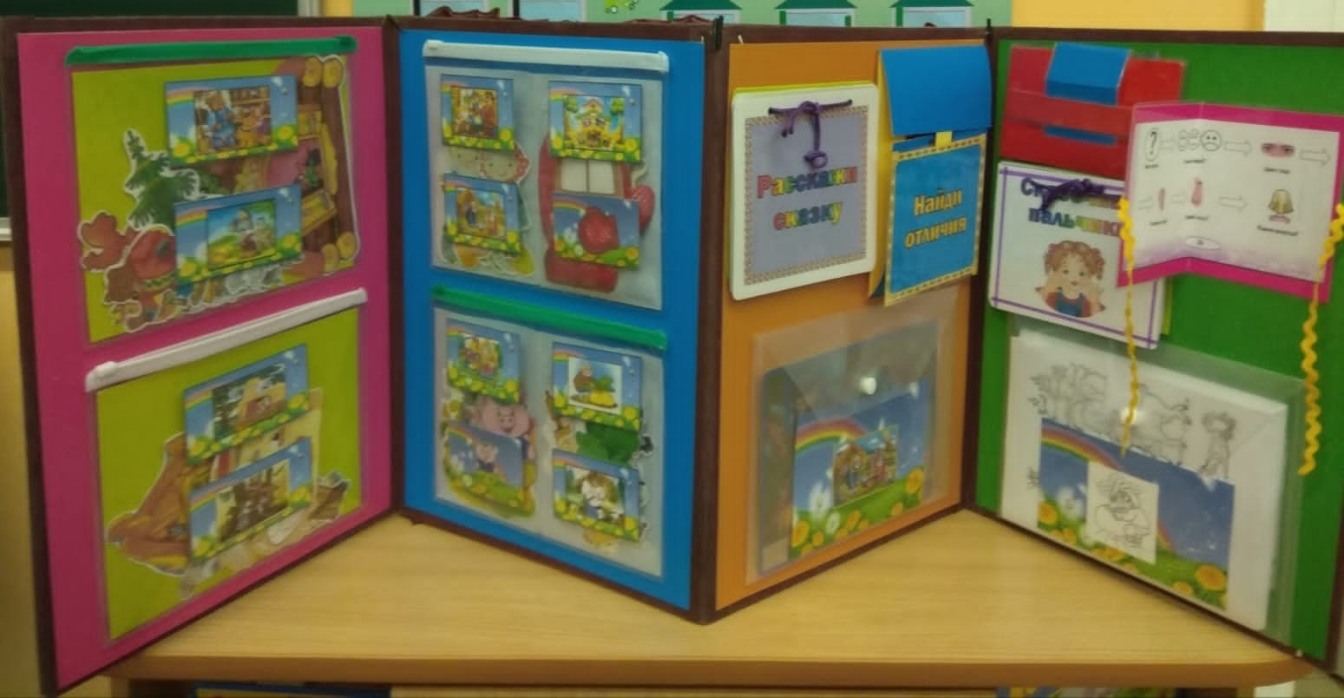
Практический опыт.
29.05.2023
<номер>

Slide 9
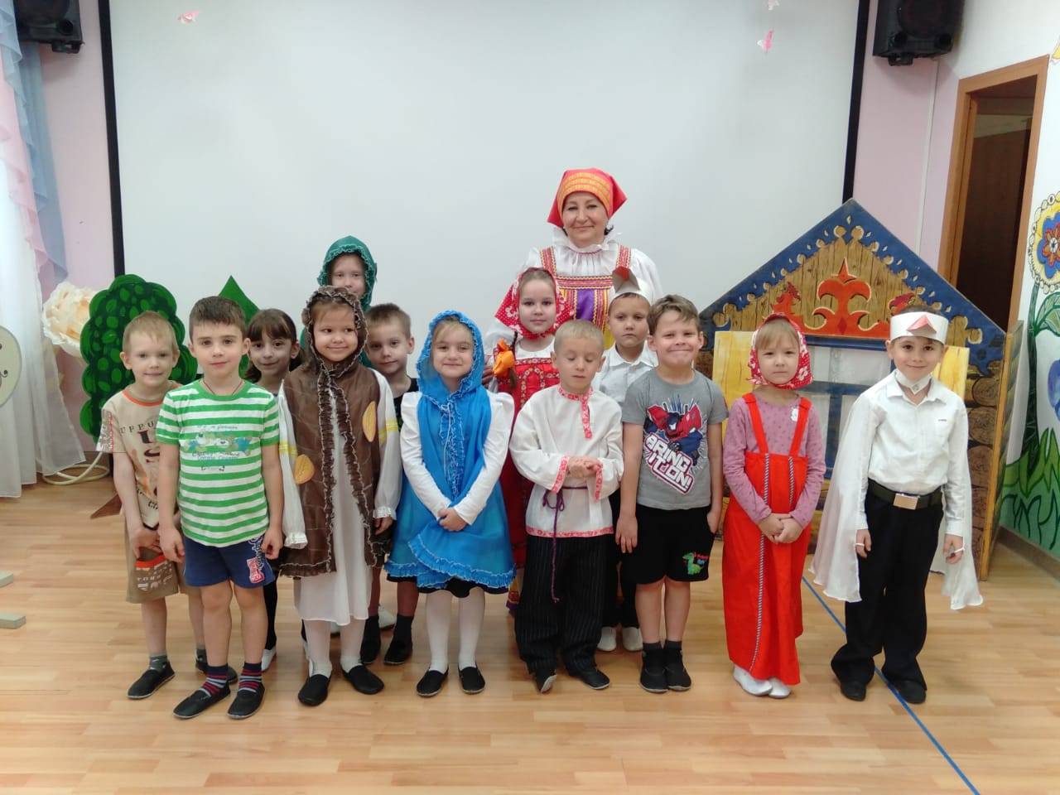
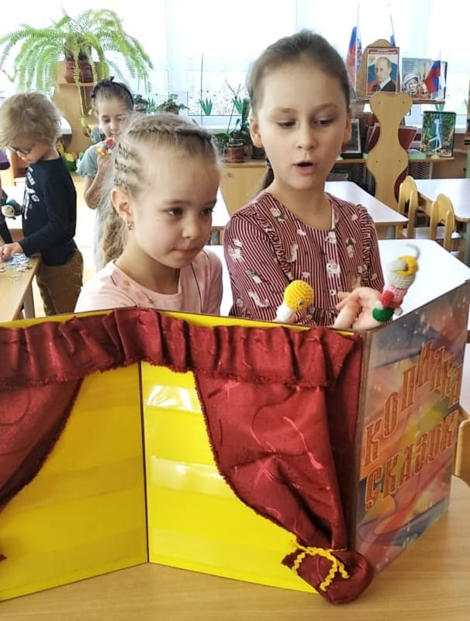
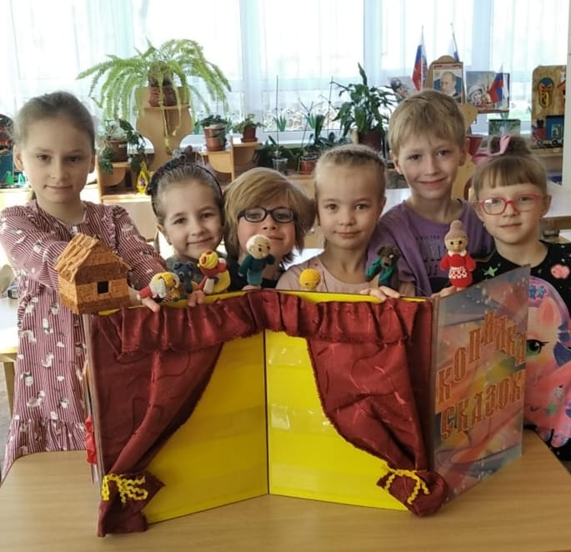
Практический опыт:
29.05.2023
<номер>

Slide 10
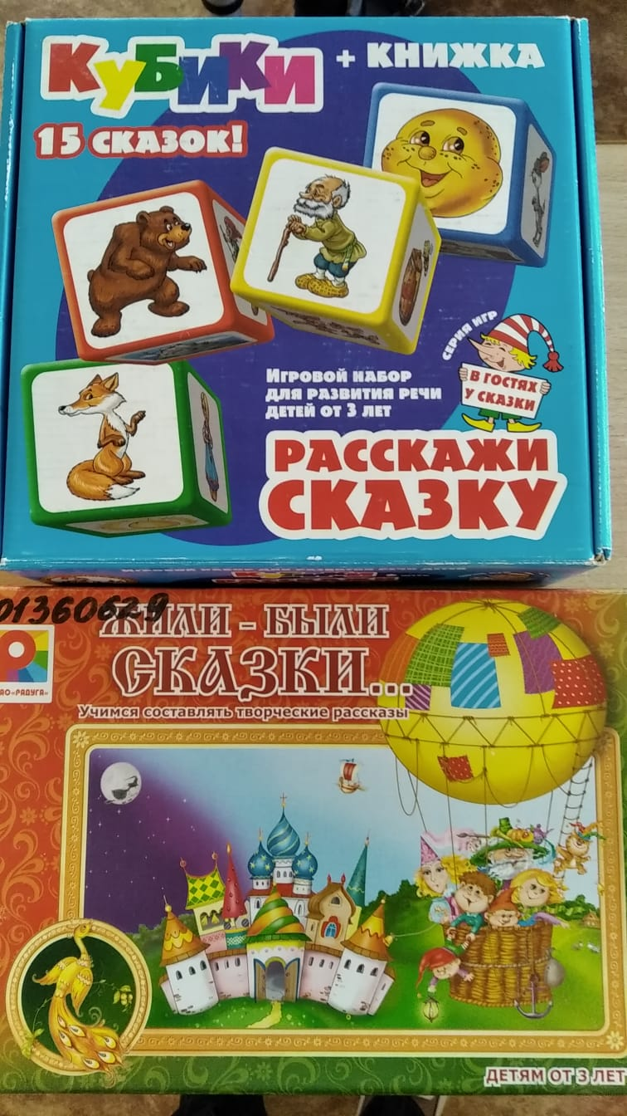
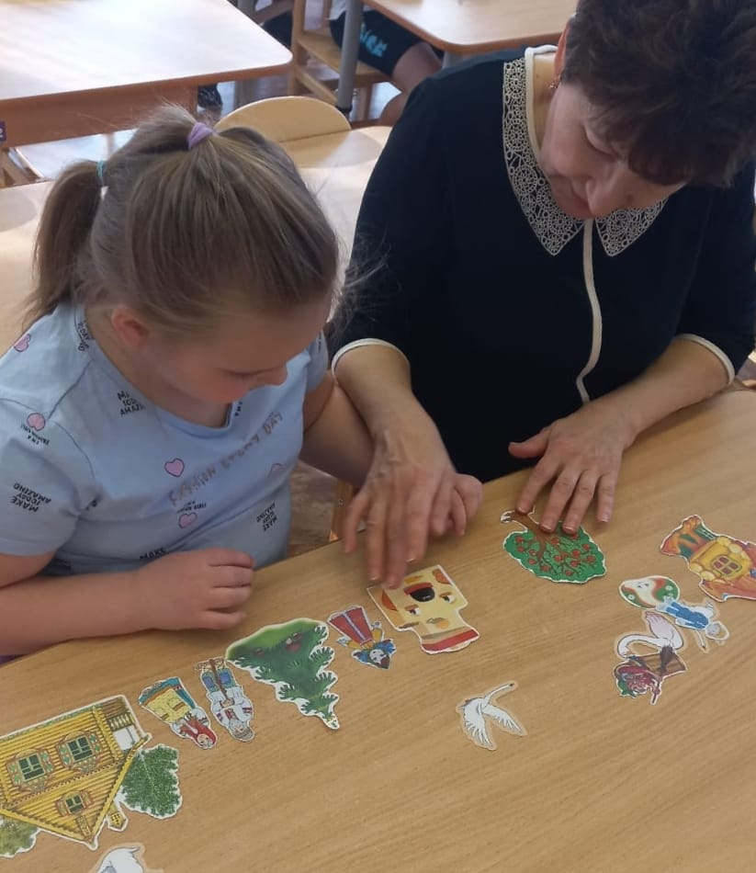
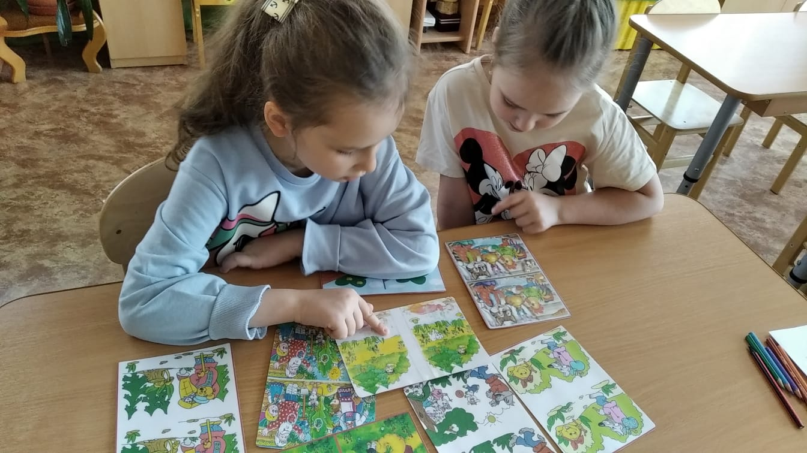
Практический опыт:
29.05.2023
<номер>

Slide 11
Использование русских народных сказок в коррекционной работе с детьми, имеющими различные нарушения речи, позволило нам достичь следующих результатов: у детей повысилась речевая активность, улучшилось фонематическое восприятие и качество звукопроизношения, дети приобрели навыки звукового анализа и синтеза, научились рассказывать и придумывать сказки на новый лад, стали чаще вступать в контакты со взрослыми и сверстниками..
<номер>

Slide 12
Литература:
1.Вачков И.В. Сказкотерапия. Развитие самосознания через психологическую сказку. - М., 2010.
2.Караманенко Т.Н. «Кукольный театр - дошкольникам». М., «Просвещение», 1969 год.
3.Мукина А.Н. «Клубная деятельность как средство развития творческого мышления младших школьников», начальная школа, 2008 год, №5.
4.Тимофеева Е.Ю.Чернова Е.И. «Пальчиковые шаги». Изд.:«Корона-Принт» 2011г.
<номер>

